Slide 1
ASModee Asynchronous RISC V Core
Thirion Nathan, Lesage Xavier
04/05/2020

Slide 2
Sommaire
RISC V
Ibex
ARISC
Asynchrone
Handshake
Muller’s Gate
Architecture d’un bloc
Flot et Méthodologie
Résultats et Perspective
Conclusion
Annexes
A - 4-Phase Handshake
B - Chronogramme C-element
C - Chronogramme 2 contrôleurs
D - Chronogramme contrôleur et BUS
E - Chronogramme asmodee

Slide 3
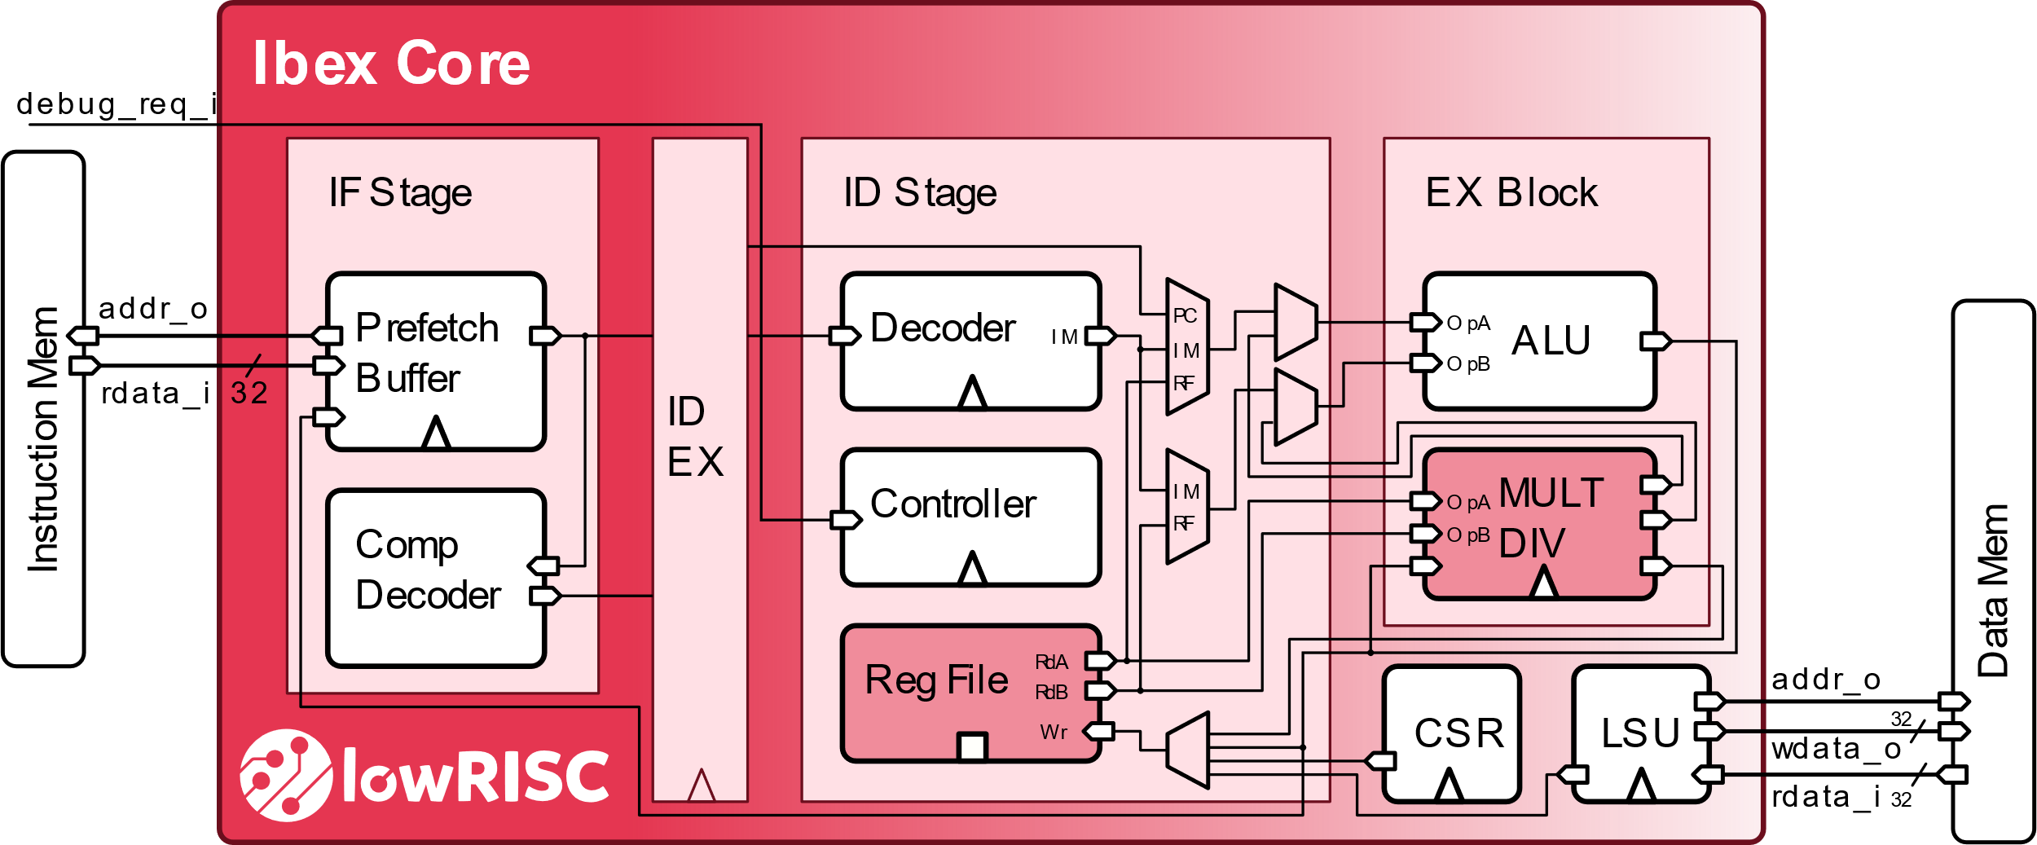
RISC V - Ibex

Slide 4
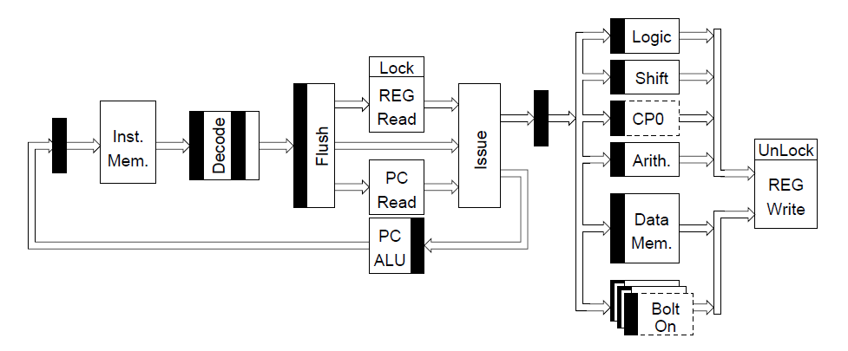
ARISC – Jens Sparsø

Slide 5
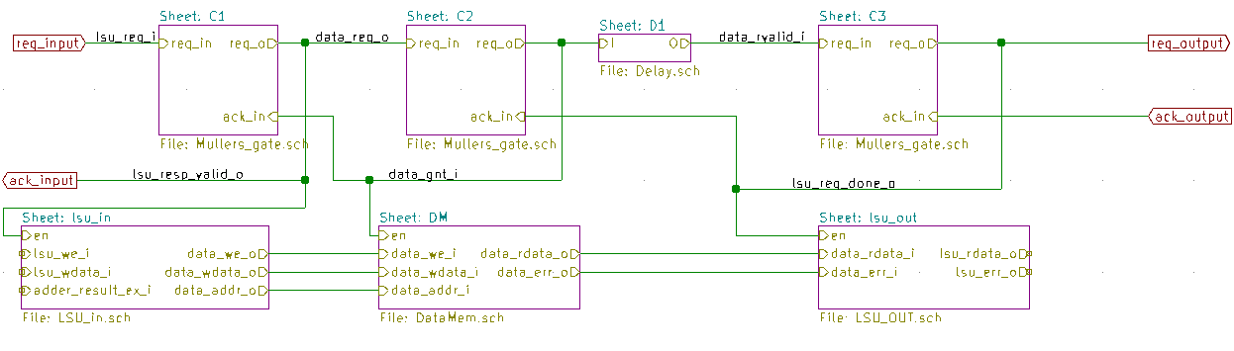
Asynchrone - Handshake

Slide 6
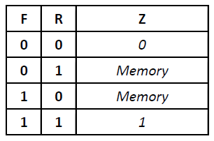
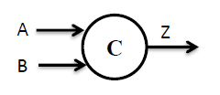
Muller’s gate

Slide 7
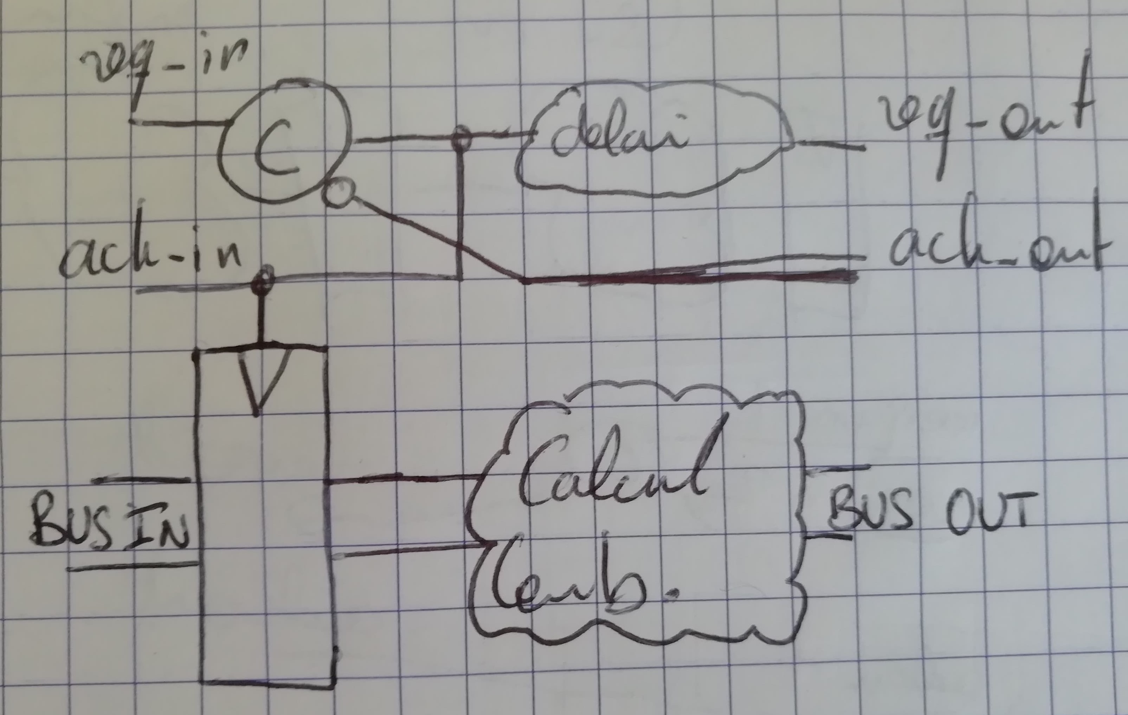
Architecture d’un bloc
[3] For the Asynchronologists, L. FESQUET, Y. DECOUDU, R. IGA, R. ACQUINO GUAZZELLI
Circuit , Deviceand System IntegrationGroupTIMA Laboratory
Digital MicroelectronicProject, 03/27/2020

Slide 8
Flot et Méthodologie
Conception de Blocs combinatoires fonctionnels
vérification en banc de test
Actualisation des données en entrée sur un signal enable (cf Architecture d’un Bloc)
Conception d’un contrôleur asynchrone universelle (réglage des délais simple)
Forks et Joins adaptées
Mise en place du circuit de requête asynchrone et de l’initialisation
Connection des blocs au contrôleur asynchrone
Définition d’une mémoire d’instruction pour tester le core

Slide 9
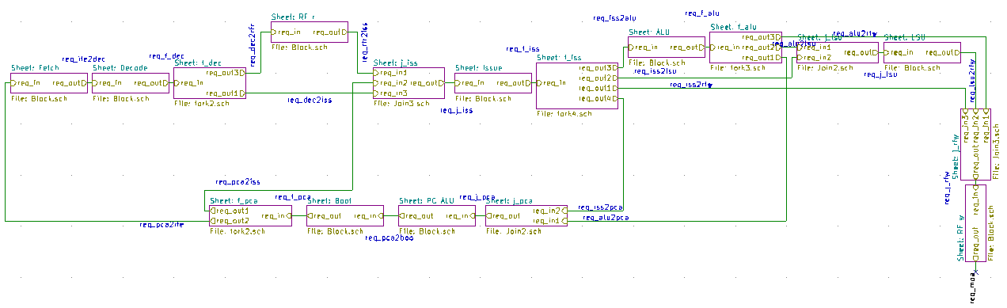
Resultats

Slide 10
Conclusion & Perspectives
POC:
Architecture fonctionnelle et adaptable
Exécution de programme assembleur simple
Gestion des exceptions
Différents modes d’exécution (Debug)
Gestion des CSR
Gestion des instructions comprimées
Ajout de fonctionnalités supplémentaires (p. ex. Mult/Div)
Revoir Fork et Join en Split et Merge

Slide 11
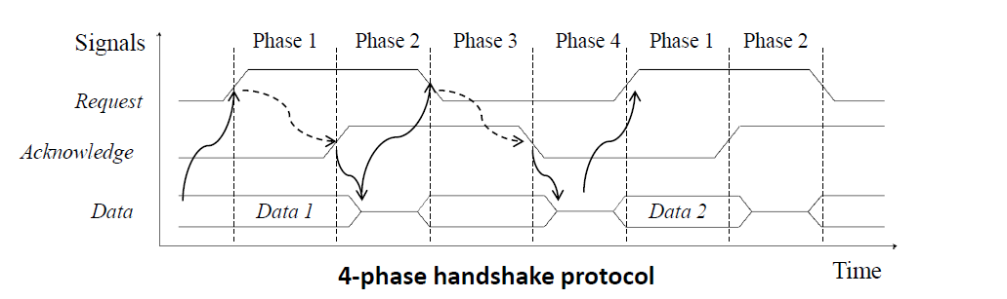
Annexe A: 4-Phase Handshake
[3] For the Asynchronologists, L. FESQUET, Y. DECOUDU, R. IGA, R. ACQUINO GUAZZELLI
Circuit , Deviceand System IntegrationGroupTIMA Laboratory
Digital MicroelectronicProject, 03/27/2020

Slide 12
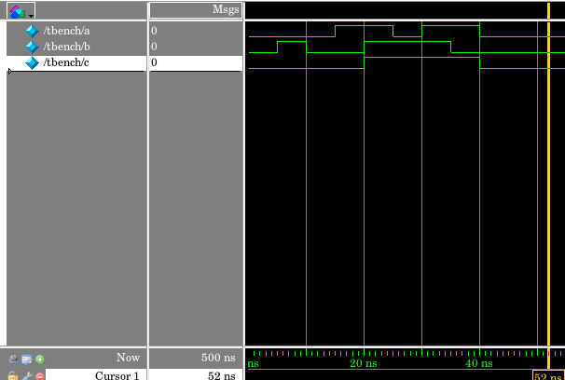
Annexe B: Chronogramme C-element

Slide 13
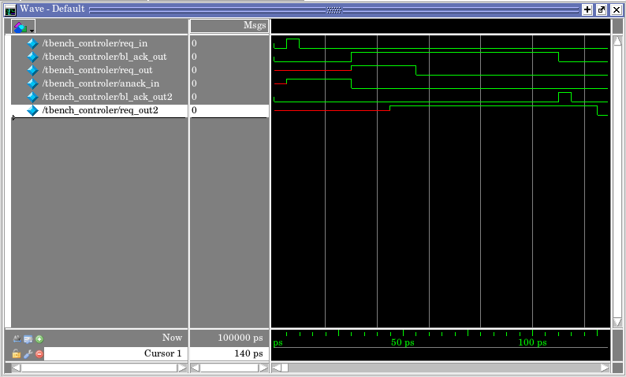
Annexe C: Chronogramme 2 contrôleurs

Slide 14
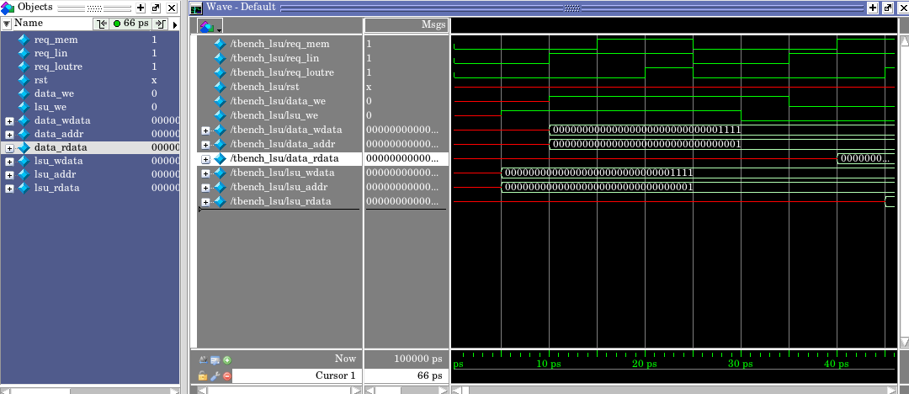
Annexe D: Chronogramme contrôleur et BUS

Slide 15
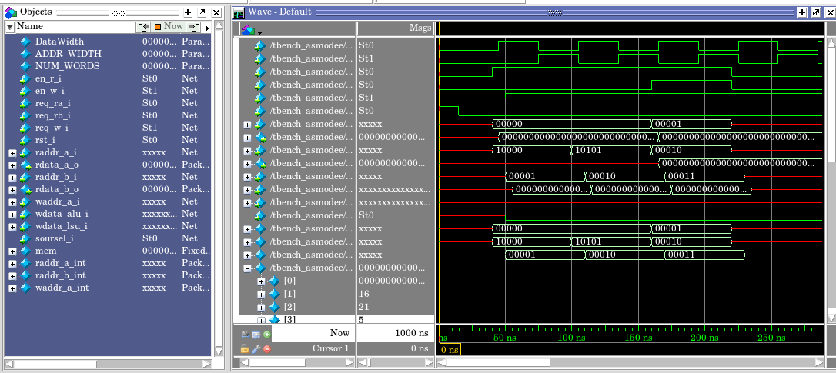
Annexe E: Chronogramme asmodee

